Slide 1
Тема урока:
Буквы т–ш

Slide 3
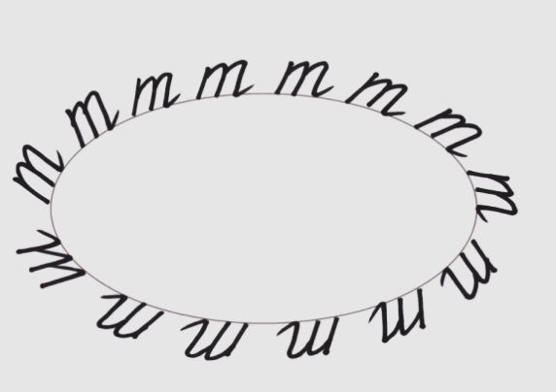
Внимательно посмотрите на геометрические фигуры. В каждой найдите другую букву и назовите её.

Slide 4
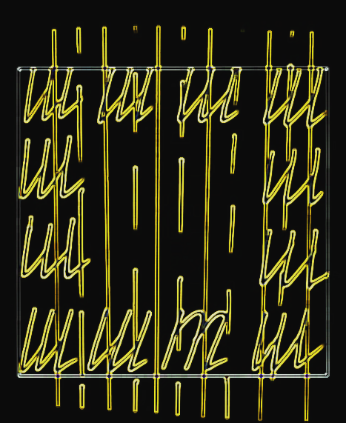

Slide 5
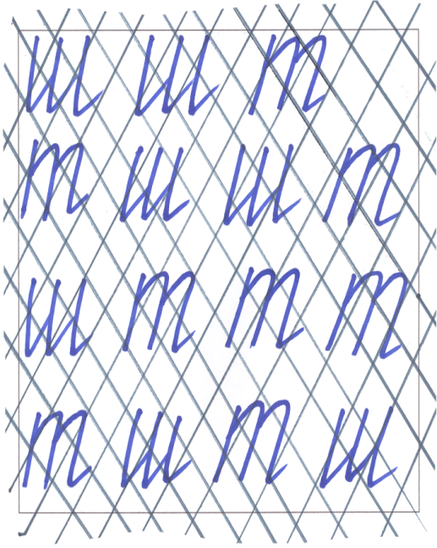
Игра “Домики”

Slide 6
Игра “ Узнай и назови ”
ш ш т т ш ш т ш т т ш ш ш т ш т

Slide 7
Игра Разведчики

Slide 8
Самопроверка игра “ Разведчики”
т ш ш ш т ш т т

Slide 9
Прочитайте слоги.
ша та ша ша то то шо то ти ши ти ши

Slide 10
шло–тло сто-сшо
тли–шли
мот-мош
тот-тош

Slide 11
Расшифруйте и прочитайте слоги т - ш -

Slide 12
МОЛОДЦЫ!!!

